Slide 1
Projet Traitement d’image Curling detector
Andy Cheung / Eddy Strambini

Slide 2
Sommaire
Contexte
Le curling
Objectifs du projet
Traitements utilisés
Transformée de Hough
Seuillages
Opérations morphologies
Calculs
Démo
Conclusion

Slide 3
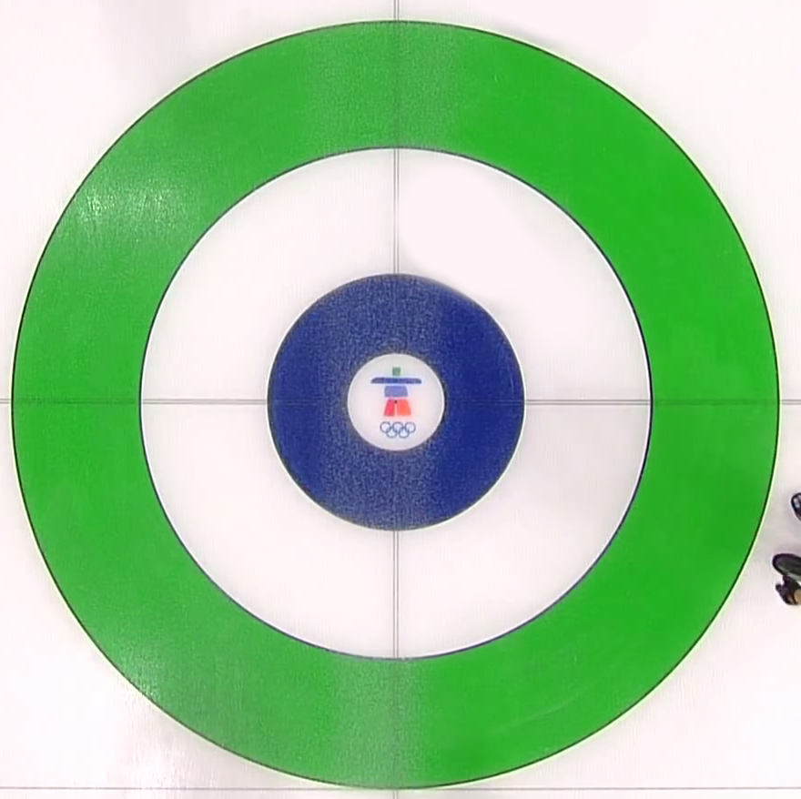
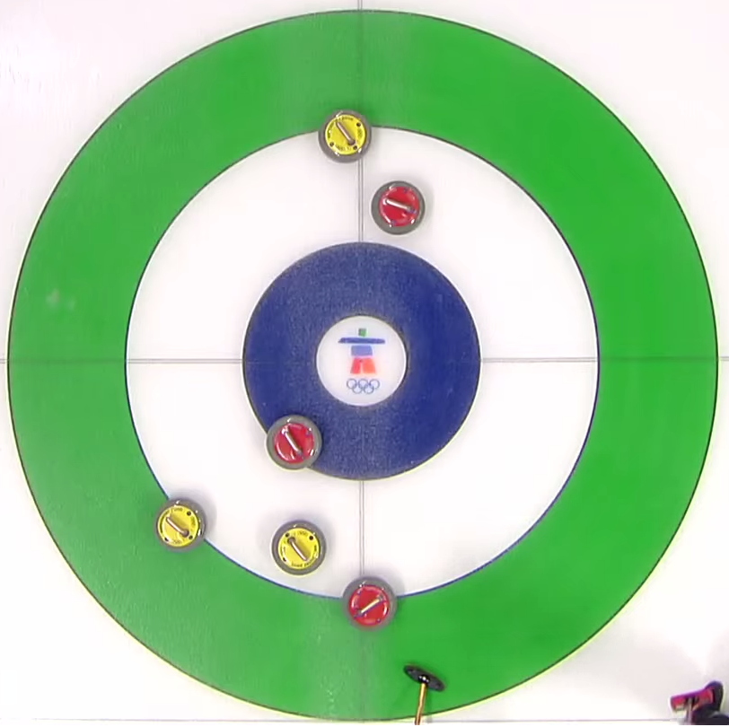
LE CURLING
Lancer des pierres le plus près du centre de la «maison»
8 pierres pour chaque équipes
Points en fonctions des pierres d’une même couleur les plus proches du centre

Slide 4
Objectifs du projet
Déterminer l’ordre des pierres
Afficher les places des pierres sur l’image
Calcul et affichage des points et du gagnant

Slide 5
transformée de hough
Déterminer le centre de la maison
Seuillage sur la couleur bleue
Flou médian
Notes:
Seuillage sur la couleur bleue pour détecter le centre de la maison plus facilement, flou pour lisser les bords afin que la transformée de Hough fonctionne mieux
Pour trouver les pierres on va les seuiller en 2 parties, les jaunes et les rouges puis faire le même traitement que pour le centre avec la transformée de Hough avec d’autres paramètres bien sûr.

Slide 6
Seuillage en fonction de la couleur
Déterminer la couleur des pierres
Rouge
Jaune

Slide 7
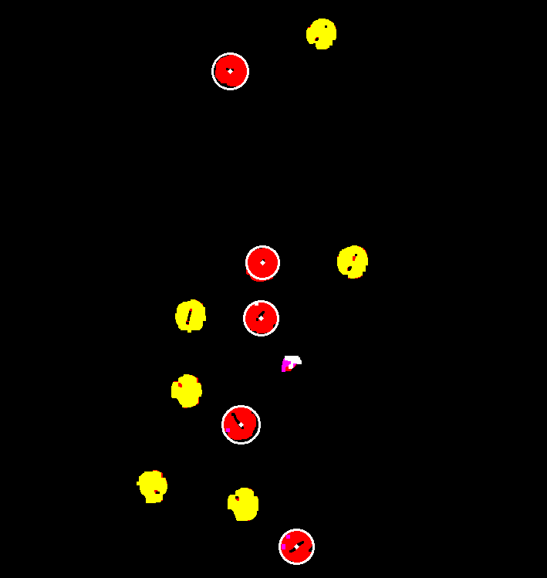
Opérations morphologique
Trois opérations morphologique appliquées après seuillage :
Ouverture
Gradient
Fermeture
Bitwise or + Hough
Notes:
Opération morphologique gradient = différence entre la dilatation l’érosion -> permettre d’affiner les formes des pierres

Slide 8
Calculs des distances
Calcul de distance euclidienne

Slide 9
Démo

Slide 10
conclusion
Une seule caméra pas forcément suffisante
Paramétrages différents en fonction de la position de la caméra
Manque contrôle si en dehors du cercle vert (maison)
Notes:
Effet d’ellipse
IRL : utilisation de capteur dans la pierre

